Slide 1
Kariérové poradenství
a aktuální východiska na trhu práce

Slide 2




ODBORNÉ, KARIÉROVÉ A POLYTECHNICKÉ VZDĚLÁVÁNÍ V MSK (OKAP II)
CZ.O2.3.68/0.0/0.0/19_078/0019613 byl spolufinancován Evropskou unií
Podpora kompetencí pedagogických pracovníků a všech forem vzdělávání v Moravskoslezském kraji

Slide 3
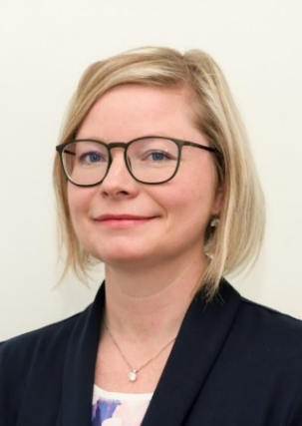
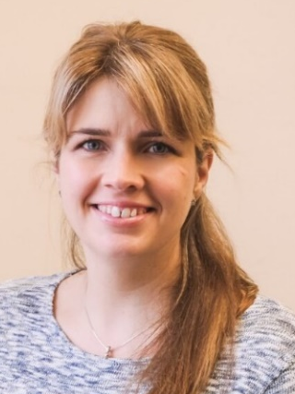
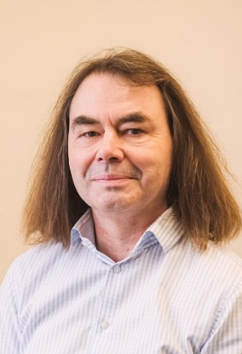
Lektoři
Marie Mitzová Vendula Jasioková Marek Gavenda
Personální manažerka
lektorka měkkých dovedností
kariérová poradkyně pro MS Pakt
Senior analytik trhu práce
Zkušená lektorka měkkých kompetencí
kariérová poradkyně pro MS Pakt
Notes:
Písemné, telefonické a osobní

Slide 4
Administrativní nezbytnosti ☺
Prezenční listina
Štítky
Fotodokumentace
Přestávky, ukončení
Notes:
Představit se, pokud tam lektorujeme nově.
Připomenout pravidla pro dnešní den:
Telefony
Přestávky
Mluví vždy jeden
Všechny otázky jsou správné
Každý má právo se nějaké aktivity nezúčastnit
Vzájemně se respektujeme a podporujeme
Pokud chceme dát zpětnou vazbu, ctíme zásady ZV

Slide 5
Program
Úvod, organizační záležitosti (VJ, MM)
Okno do mého já (VJ, MM)
Nástroje trhu práce (MG)
Brzdy a motory
Oběd
Dopad digitalizace na trhu práce (MG)
Dopad Green Deal na Moravskoslezský kraj (MG)
Pracovní hodnoty – dražba
Shrnutí 1. dne
Večeře
Let do budoucnosti
Pátek
Sluníčko úspěchu
Maslow
Kariérní terén
Shrnutí, rozloučení
Oběd
Notes:
Jaká máte od dnešního bloku – Trh práce očekávání?
Jedeme postupně, každý má možnost něco říct.
Vše se zapisuje na flipchart.
Zkusíme vaše očekávání vyplnit.

Slide 6

Okno
do mého já
Notes:
Ledolamka - práce ve skupině, hledají radosti, který každý z nich zažil, vyhrává tak skupina, která jich má nejvíce.

Slide 7
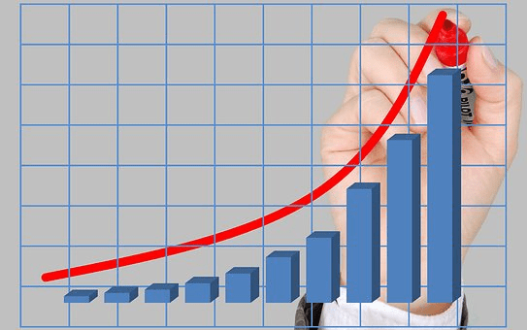
Nástroje trhu práce
Notes:
Lektor se ptá studentů na to, co si přestavují pod slovem TRH, pod slovem PRÁCE a pod souslovím TRH PRÁCE
V průběhu je dobré pozastavit se u slov POPTÁVKA a NABÍDKA
- co to je a jak to funguje?
Na trhu se smlouváme o ceně zboží, na trhu práce jsou zbožím lidé a mají svou cenu.
Jaká je vaše cena za váš čas?
Víte už nyní kolik chcete vydělávat? (toto možná proběhlo v části Finanční svoboda)
Cílem aktivity: zamyšlení nad tím, co doopravdy trh práce a je a jak nad ním přemýšlet ve vlastních spojitostech.

Slide 8
.
Notes:
Lektor se ptá studentů na to, co si přestavují pod slovem TRH, pod slovem PRÁCE a pod souslovím TRH PRÁCE
V průběhu je dobré pozastavit se u slov POPTÁVKA a NABÍDKA
- co to je a jak to funguje?
Na trhu se smlouváme o ceně zboží, na trhu práce jsou zbožím lidé a mají svou cenu.
Jaká je vaše cena za váš čas?
Víte už nyní kolik chcete vydělávat? (toto možná proběhlo v části Finanční svoboda)
Cílem aktivity: zamyšlení nad tím, co doopravdy trh práce a je a jak nad ním přemýšlet ve vlastních spojitostech.

Slide 9

.
Notes:
Lektor se ptá studentů na to, co si přestavují pod slovem TRH, pod slovem PRÁCE a pod souslovím TRH PRÁCE
V průběhu je dobré pozastavit se u slov POPTÁVKA a NABÍDKA
- co to je a jak to funguje?
Na trhu se smlouváme o ceně zboží, na trhu práce jsou zbožím lidé a mají svou cenu.
Jaká je vaše cena za váš čas?
Víte už nyní kolik chcete vydělávat? (toto možná proběhlo v části Finanční svoboda)
Cílem aktivity: zamyšlení nad tím, co doopravdy trh práce a je a jak nad ním přemýšlet ve vlastních spojitostech.

Slide 10

Dopady digitalizace na trh práce
Notes:
Lektor se ptá studentů na to, co si přestavují pod slovem TRH, pod slovem PRÁCE a pod souslovím TRH PRÁCE
V průběhu je dobré pozastavit se u slov POPTÁVKA a NABÍDKA
- co to je a jak to funguje?
Na trhu se smlouváme o ceně zboží, na trhu práce jsou zbožím lidé a mají svou cenu.
Jaká je vaše cena za váš čas?
Víte už nyní kolik chcete vydělávat? (toto možná proběhlo v části Finanční svoboda)
Cílem aktivity: zamyšlení nad tím, co doopravdy trh práce a je a jak nad ním přemýšlet ve vlastních spojitostech.

Slide 11
.
Notes:
Lektor se ptá studentů na to, co si přestavují pod slovem TRH, pod slovem PRÁCE a pod souslovím TRH PRÁCE
V průběhu je dobré pozastavit se u slov POPTÁVKA a NABÍDKA
- co to je a jak to funguje?
Na trhu se smlouváme o ceně zboží, na trhu práce jsou zbožím lidé a mají svou cenu.
Jaká je vaše cena za váš čas?
Víte už nyní kolik chcete vydělávat? (toto možná proběhlo v části Finanční svoboda)
Cílem aktivity: zamyšlení nad tím, co doopravdy trh práce a je a jak nad ním přemýšlet ve vlastních spojitostech.

Slide 12

Dopady Green Deal na Moravskoslezký kraj
Notes:
Lektor se ptá studentů na to, co si přestavují pod slovem TRH, pod slovem PRÁCE a pod souslovím TRH PRÁCE
V průběhu je dobré pozastavit se u slov POPTÁVKA a NABÍDKA
- co to je a jak to funguje?
Na trhu se smlouváme o ceně zboží, na trhu práce jsou zbožím lidé a mají svou cenu.
Jaká je vaše cena za váš čas?
Víte už nyní kolik chcete vydělávat? (toto možná proběhlo v části Finanční svoboda)
Cílem aktivity: zamyšlení nad tím, co doopravdy trh práce a je a jak nad ním přemýšlet ve vlastních spojitostech.

Slide 13
.
Notes:
Lektor se ptá studentů na to, co si přestavují pod slovem TRH, pod slovem PRÁCE a pod souslovím TRH PRÁCE
V průběhu je dobré pozastavit se u slov POPTÁVKA a NABÍDKA
- co to je a jak to funguje?
Na trhu se smlouváme o ceně zboží, na trhu práce jsou zbožím lidé a mají svou cenu.
Jaká je vaše cena za váš čas?
Víte už nyní kolik chcete vydělávat? (toto možná proběhlo v části Finanční svoboda)
Cílem aktivity: zamyšlení nad tím, co doopravdy trh práce a je a jak nad ním přemýšlet ve vlastních spojitostech.

Slide 14

Pracovní hodnoty
Notes:
Lektor se ptá studentů na to, co si přestavují pod slovem TRH, pod slovem PRÁCE a pod souslovím TRH PRÁCE
V průběhu je dobré pozastavit se u slov POPTÁVKA a NABÍDKA
- co to je a jak to funguje?
Na trhu se smlouváme o ceně zboží, na trhu práce jsou zbožím lidé a mají svou cenu.
Jaká je vaše cena za váš čas?
Víte už nyní kolik chcete vydělávat? (toto možná proběhlo v části Finanční svoboda)
Cílem aktivity: zamyšlení nad tím, co doopravdy trh práce a je a jak nad ním přemýšlet ve vlastních spojitostech.

Slide 15
Shrnutí prvního dne
Notes:
Lektor se ptá studentů na to, co si přestavují pod slovem TRH, pod slovem PRÁCE a pod souslovím TRH PRÁCE
V průběhu je dobré pozastavit se u slov POPTÁVKA a NABÍDKA
- co to je a jak to funguje?
Na trhu se smlouváme o ceně zboží, na trhu práce jsou zbožím lidé a mají svou cenu.
Jaká je vaše cena za váš čas?
Víte už nyní kolik chcete vydělávat? (toto možná proběhlo v části Finanční svoboda)
Cílem aktivity: zamyšlení nad tím, co doopravdy trh práce a je a jak nad ním přemýšlet ve vlastních spojitostech.

Slide 16
.
Notes:
Lektor se ptá studentů na to, co si přestavují pod slovem TRH, pod slovem PRÁCE a pod souslovím TRH PRÁCE
V průběhu je dobré pozastavit se u slov POPTÁVKA a NABÍDKA
- co to je a jak to funguje?
Na trhu se smlouváme o ceně zboží, na trhu práce jsou zbožím lidé a mají svou cenu.
Jaká je vaše cena za váš čas?
Víte už nyní kolik chcete vydělávat? (toto možná proběhlo v části Finanční svoboda)
Cílem aktivity: zamyšlení nad tím, co doopravdy trh práce a je a jak nad ním přemýšlet ve vlastních spojitostech.

Slide 17
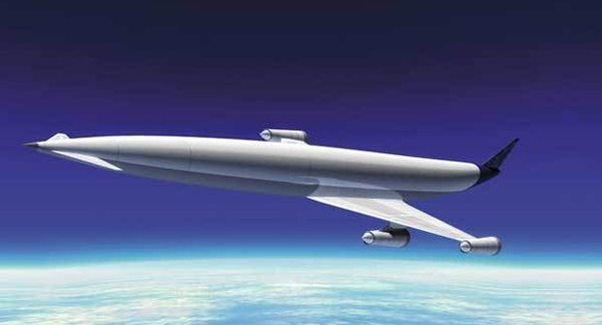
Let do budoucnosti
Notes:
Lektor se ptá studentů na to, co si přestavují pod slovem TRH, pod slovem PRÁCE a pod souslovím TRH PRÁCE
V průběhu je dobré pozastavit se u slov POPTÁVKA a NABÍDKA
- co to je a jak to funguje?
Na trhu se smlouváme o ceně zboží, na trhu práce jsou zbožím lidé a mají svou cenu.
Jaká je vaše cena za váš čas?
Víte už nyní kolik chcete vydělávat? (toto možná proběhlo v části Finanční svoboda)
Cílem aktivity: zamyšlení nad tím, co doopravdy trh práce a je a jak nad ním přemýšlet ve vlastních spojitostech.

Slide 18

Páteční program:
Sluníčko úspěchu
Brzdy a motory
Kariérní terén
Pyramida potřeb
Shrnutí, rozloučení
13:00 Oběd
Notes:
Lektor se ptá studentů na to, co si přestavují pod slovem TRH, pod slovem PRÁCE a pod souslovím TRH PRÁCE
V průběhu je dobré pozastavit se u slov POPTÁVKA a NABÍDKA
- co to je a jak to funguje?
Na trhu se smlouváme o ceně zboží, na trhu práce jsou zbožím lidé a mají svou cenu.
Jaká je vaše cena za váš čas?
Víte už nyní kolik chcete vydělávat? (toto možná proběhlo v části Finanční svoboda)
Cílem aktivity: zamyšlení nad tím, co doopravdy trh práce a je a jak nad ním přemýšlet ve vlastních spojitostech.

Slide 19

Sluníčko úspěchů
Notes:
Lektor se ptá studentů na to, co si přestavují pod slovem TRH, pod slovem PRÁCE a pod souslovím TRH PRÁCE
V průběhu je dobré pozastavit se u slov POPTÁVKA a NABÍDKA
- co to je a jak to funguje?
Na trhu se smlouváme o ceně zboží, na trhu práce jsou zbožím lidé a mají svou cenu.
Jaká je vaše cena za váš čas?
Víte už nyní kolik chcete vydělávat? (toto možná proběhlo v části Finanční svoboda)
Cílem aktivity: zamyšlení nad tím, co doopravdy trh práce a je a jak nad ním přemýšlet ve vlastních spojitostech.

Slide 20
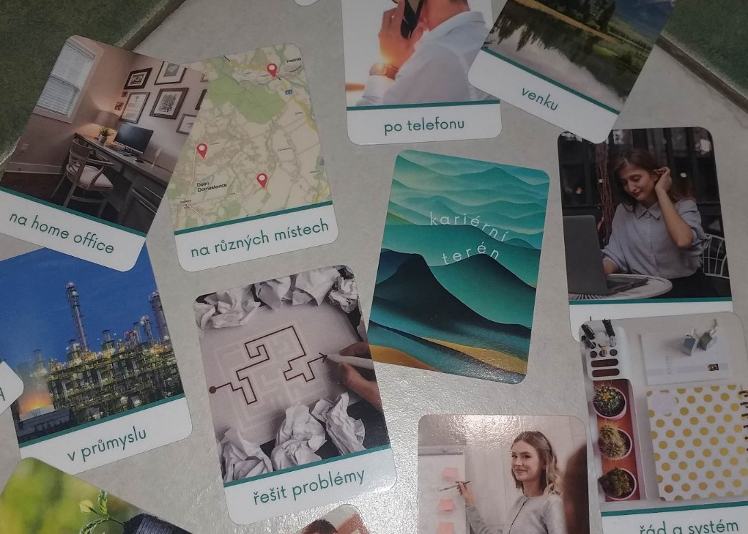
Kariérní terén
Notes:
Lektor se ptá studentů na to, co si přestavují pod slovem TRH, pod slovem PRÁCE a pod souslovím TRH PRÁCE
V průběhu je dobré pozastavit se u slov POPTÁVKA a NABÍDKA
- co to je a jak to funguje?
Na trhu se smlouváme o ceně zboží, na trhu práce jsou zbožím lidé a mají svou cenu.
Jaká je vaše cena za váš čas?
Víte už nyní kolik chcete vydělávat? (toto možná proběhlo v části Finanční svoboda)
Cílem aktivity: zamyšlení nad tím, co doopravdy trh práce a je a jak nad ním přemýšlet ve vlastních spojitostech.

Slide 21
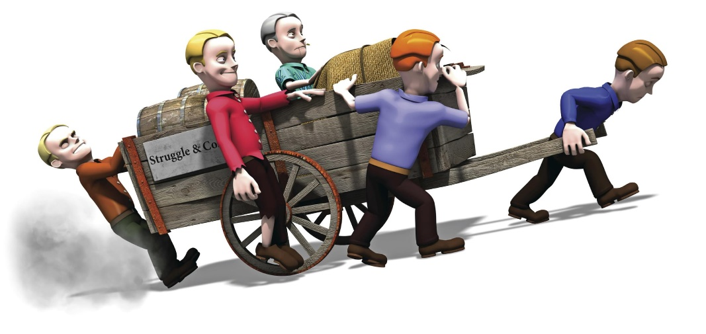
Brzdy a motory
Notes:
Lektor se ptá studentů na to, co si přestavují pod slovem TRH, pod slovem PRÁCE a pod souslovím TRH PRÁCE
V průběhu je dobré pozastavit se u slov POPTÁVKA a NABÍDKA
- co to je a jak to funguje?
Na trhu se smlouváme o ceně zboží, na trhu práce jsou zbožím lidé a mají svou cenu.
Jaká je vaše cena za váš čas?
Víte už nyní kolik chcete vydělávat? (toto možná proběhlo v části Finanční svoboda)
Cílem aktivity: zamyšlení nad tím, co doopravdy trh práce a je a jak nad ním přemýšlet ve vlastních spojitostech.

Slide 22
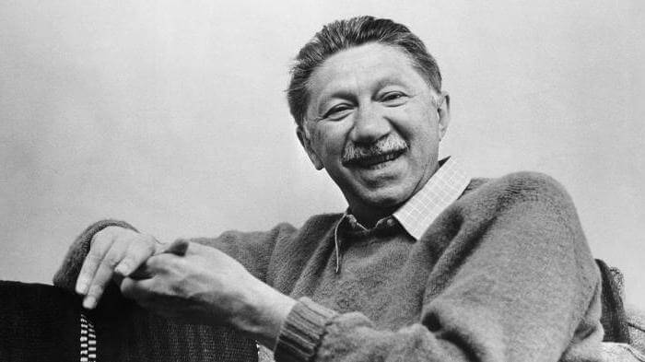
Abraham Harold Maslow
(1908-1970)
americký psycholog,
jeden ze zakladatelů
humanistického proudu
v psychologii

Slide 23
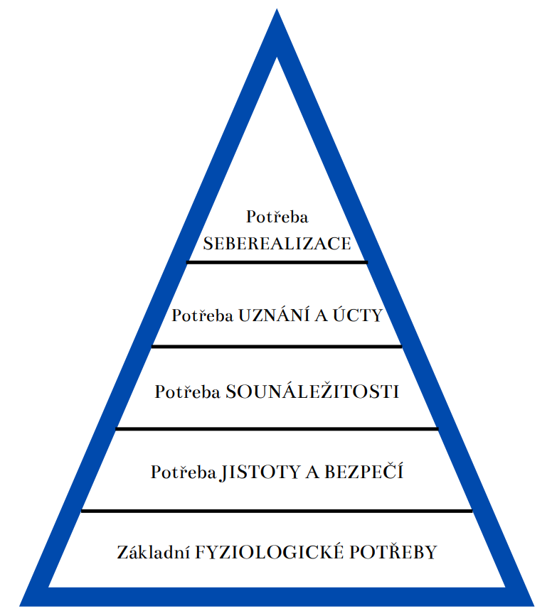
Hierarchie potřeb
Notes:
Lektor se ptá studentů na to, co si přestavují pod slovem TRH, pod slovem PRÁCE a pod souslovím TRH PRÁCE
V průběhu je dobré pozastavit se u slov POPTÁVKA a NABÍDKA
- co to je a jak to funguje?
Na trhu se smlouváme o ceně zboží, na trhu práce jsou zbožím lidé a mají svou cenu.
Jaká je vaše cena za váš čas?
Víte už nyní kolik chcete vydělávat? (toto možná proběhlo v části Finanční svoboda)
Cílem aktivity: zamyšlení nad tím, co doopravdy trh práce a je a jak nad ním přemýšlet ve vlastních spojitostech.

Slide 24
Základní fyziologické potřeby
Jejich naplňování nás udržuje při životě.
JEZENÍ, DÝCHÁNÍ, SPÁNEK, POHYB, ODPOČINĚK, PŘIMĚŘENÉ TEPLO, VYMĚŠOVÁNÍ, POTŘEBA ROZMNOŽOVÁNÍ, VYHNUTÍ SE BOLESTI, ODSTRANĚNÍ BOLESTI, SMYSLOVÁ STIMULACE

Slide 25
Potřeby jistoty a bezpečí
Vyhýbání se nebezpečí a ohrožujícím podnětům
PÉČE, VYHLEDÁVÁME STABILITU A SPOLEHLIVOST, OCHRANA PŘED NÁSÍLÍM A AGRESÍ, MORÁLNÍ A FYZIOLOGICKÁ JISTOTA, JISTOTA RODINY A ZDRAVÍ

Slide 26
Potřeba sounáležitosti a lásky
Díky této potřebě udržujeme příbuzenské, partnerské a přátelské vztahy
POTŘEBA INTIMITY, NĚKAM PATŘIT, MILOVAT A BÝT MILOVÁN, BÝT SOUČÁST KOMUNITY, BÝT PŘIJAT

Slide 27
Potřeba uznání a sebeúcty
Touha člověka být uznán okolím a sám sebou.
MÍT KOMPETENCE, OCENĚNÍ, POCHVALA, ZÍSKAT SOUHLAS, RESPEKT
Dosáhnout v životě sebeúcty se každému nepovede.

Slide 28
Potřeby nedostatkové 1.-4.
Díky ním si uchováváme psychickou a fyzickou pohodu

Slide 29


Slide 30
Potřeba seberealizace
Osobní růst.
ROZVÍJENÍ TALENTU, VYUŽÍVÁT SVÉ SCHOPNOSTI, TO CO MĚ BAVÍ, VĚDĚNÍ, NAPLNIT SVŮJ POTENCIÁL, PROŽITEK, SPIRITUALITA, UŽITEČNOST, CÍLENÉ UČENÍ

Slide 31
Potřeby růstové 5.
Dávají nám možnost přesáhnout sami sebe

Slide 32
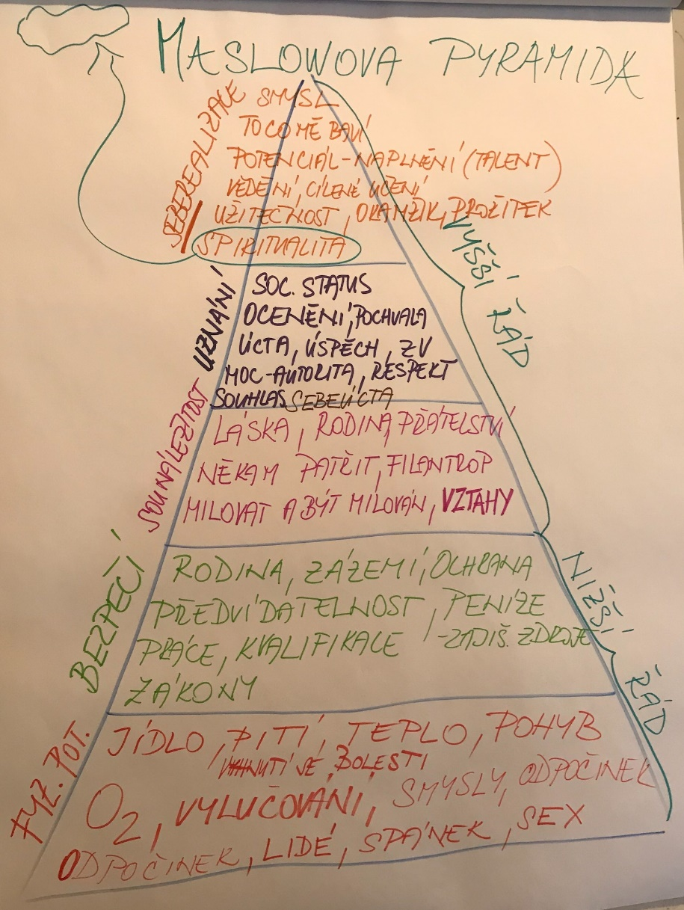

Slide 33


Slide 34
.
Notes:
Lektor se ptá studentů na to, co si přestavují pod slovem TRH, pod slovem PRÁCE a pod souslovím TRH PRÁCE
V průběhu je dobré pozastavit se u slov POPTÁVKA a NABÍDKA
- co to je a jak to funguje?
Na trhu se smlouváme o ceně zboží, na trhu práce jsou zbožím lidé a mají svou cenu.
Jaká je vaše cena za váš čas?
Víte už nyní kolik chcete vydělávat? (toto možná proběhlo v části Finanční svoboda)
Cílem aktivity: zamyšlení nad tím, co doopravdy trh práce a je a jak nad ním přemýšlet ve vlastních spojitostech.

Slide 35

Hodnocení - karty

